Slide 1
муниципальное бюджетное дошкольное образовательное учреждение Центр развития ребенка – детский сад № 31 г. Яровое Алтайского края Дополнительная общеобразовательная общеразвивающая Программа социально – педагогической направленности Театрализованный кружок «Речецветик» Возраст учащихся: 5 – 6 лет Автор – состовитель: Бердникова Мария Сергеевна

Slide 2
Детский театр
Любимый наш театр Со сценою-малышкой, Он сказку открывает И дружит с детской книжкой.
Весёлые артисты – Совсем не велики, И в возрасте артисты – От трёх до десяти.
Талант они раскроют До донышка души – Прекрасные артисты, Хотя и малыши!

Slide 3
Нет ничего гармоничнее играющего ребенка…
Вся жизнь ребенка - дошкольника пронизана игрой, только так он готов открыть себя миру и мир для себя.

Slide 4
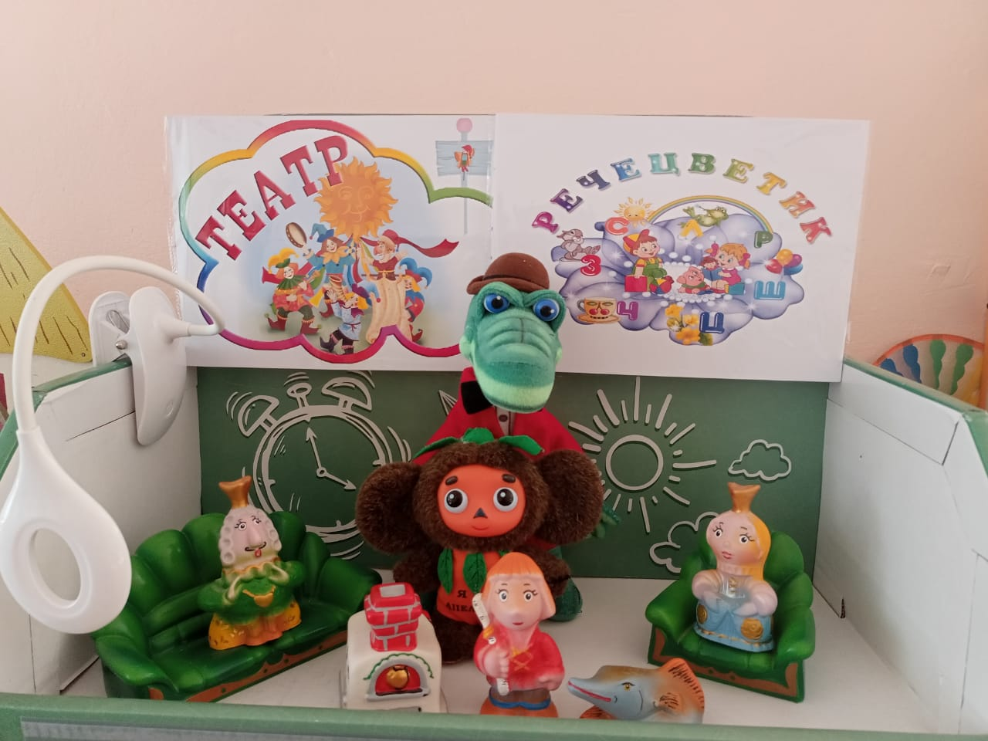
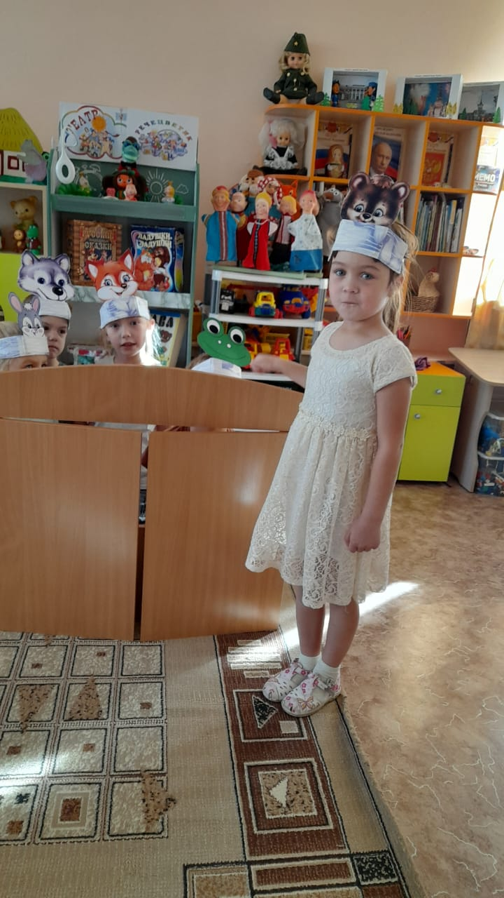
Театрализованная деятельность: - неисчерпаемый источник развития чувств, переживаний и эмоциональных открытий. Занятия театрализованной деятельностью помогают детям адаптироваться в окружающем мире и решить многие актуальные проблемы современной педагогики и психологии, связанные с нравственным воспитанием, а также развитием коммуникативных качеств.
В результате совместной работы у нас появился вот такой театр.

Slide 5
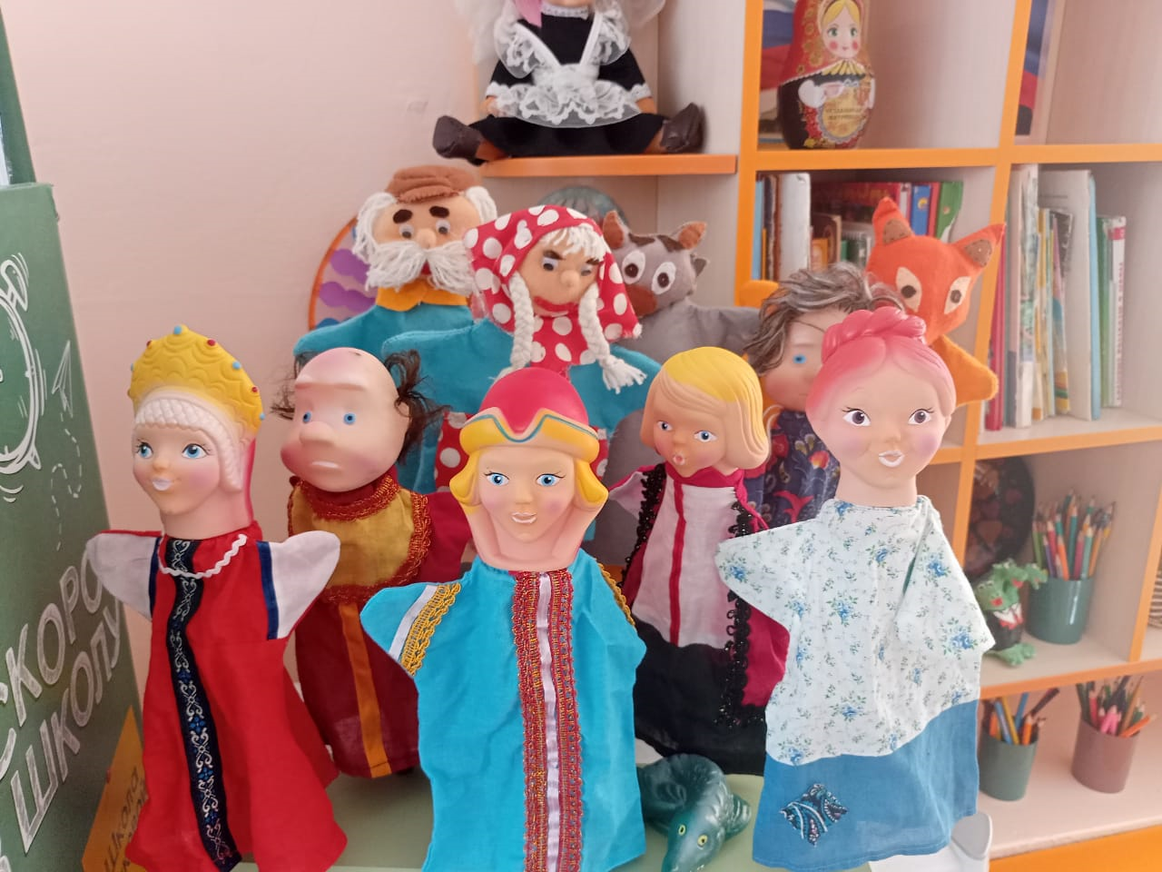
Театр кукол - бибабо

Slide 6
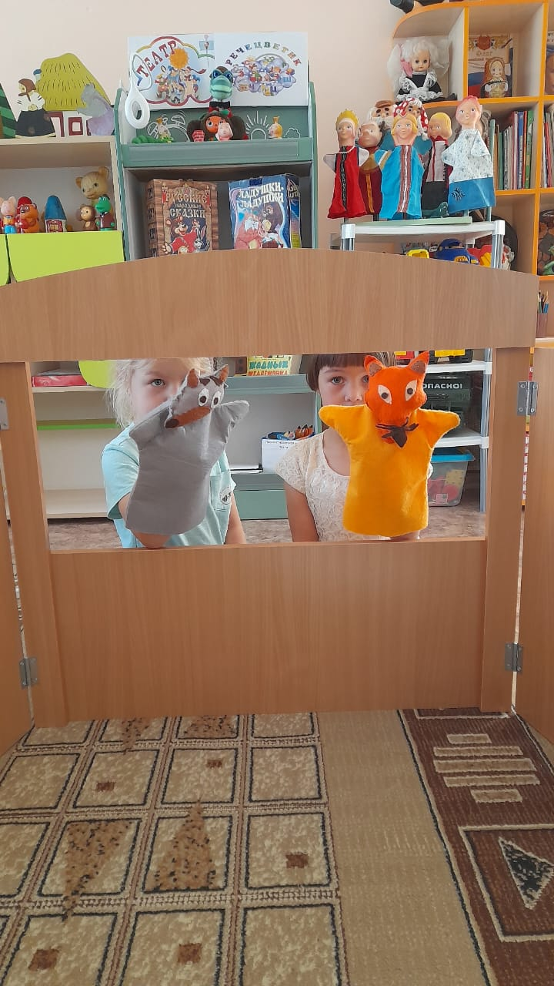
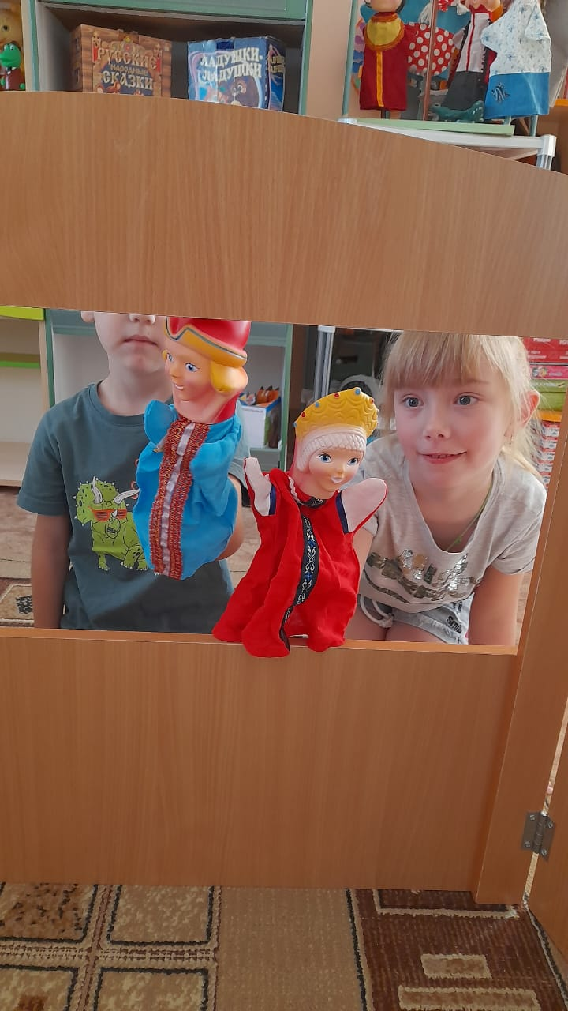

Slide 7
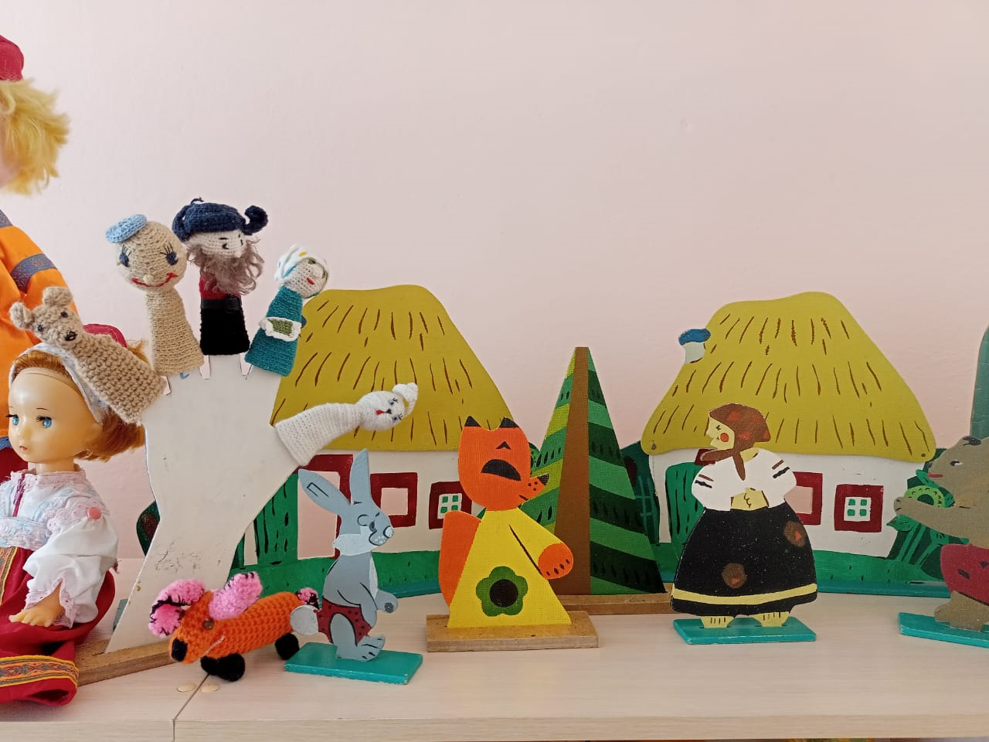
Пальчиковый театр, театр деревянной игрушки.

Slide 8
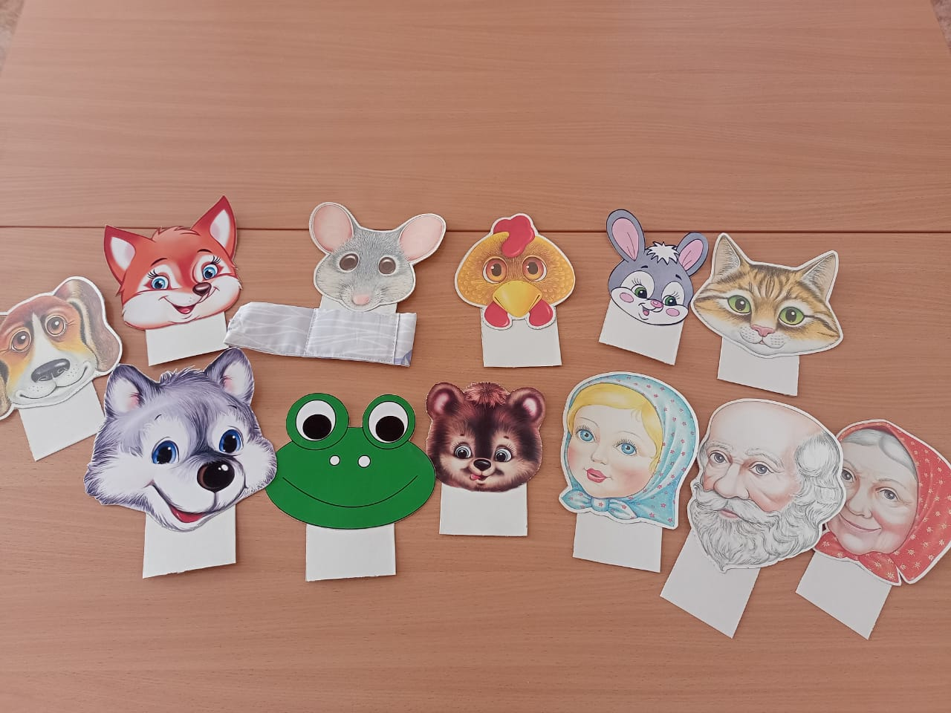
Театр масок

Slide 9
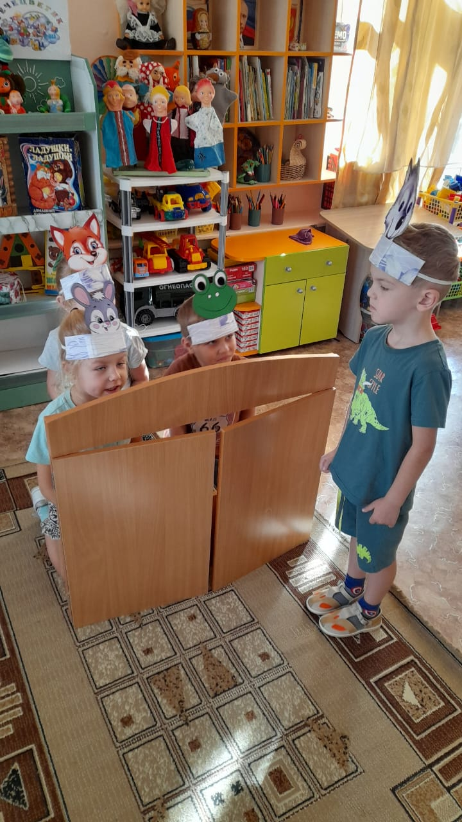
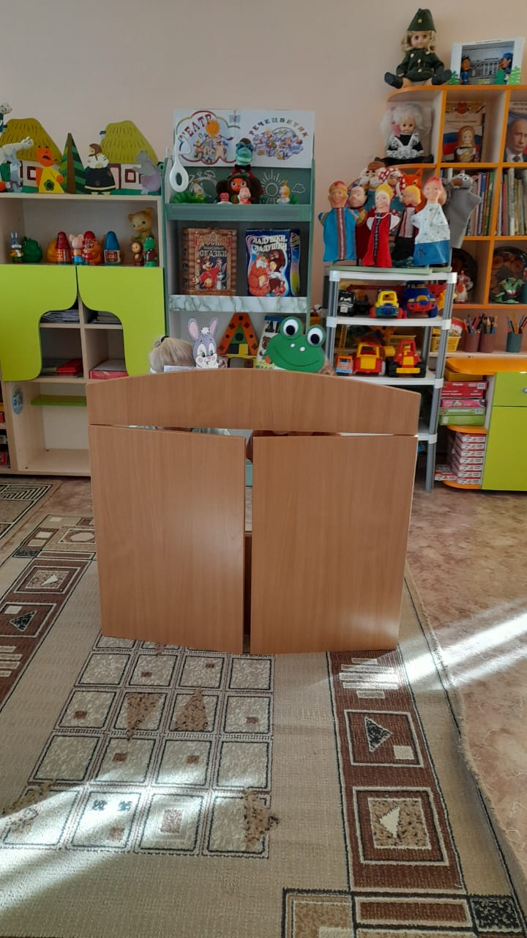

Slide 10
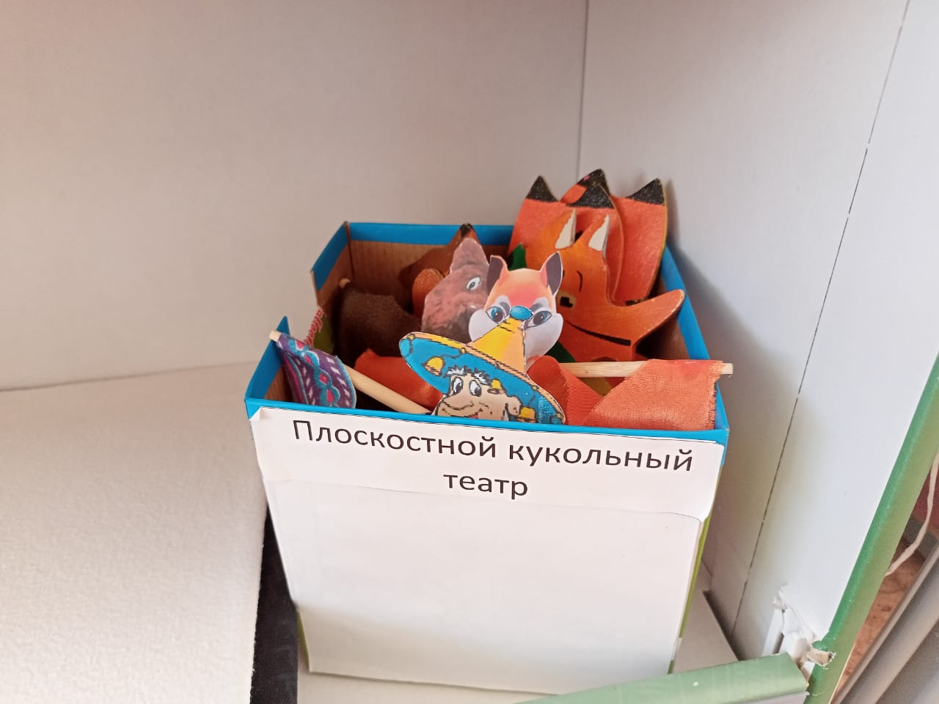
Плоскостной кукольный театр

Slide 11
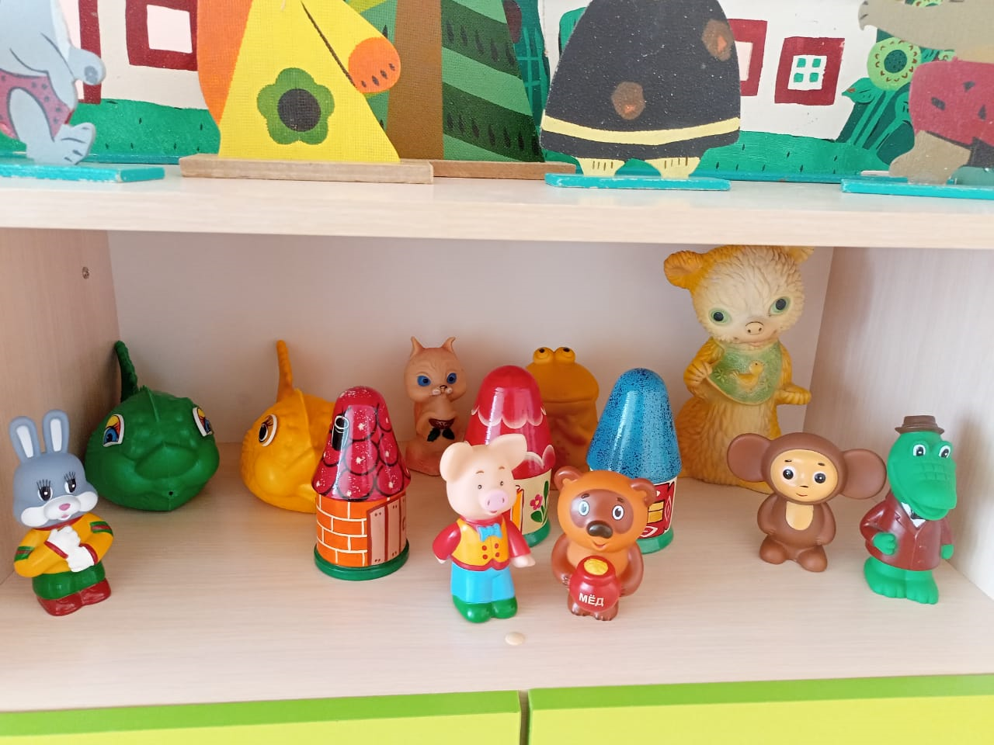
Театр резиновых игрушек

Slide 12
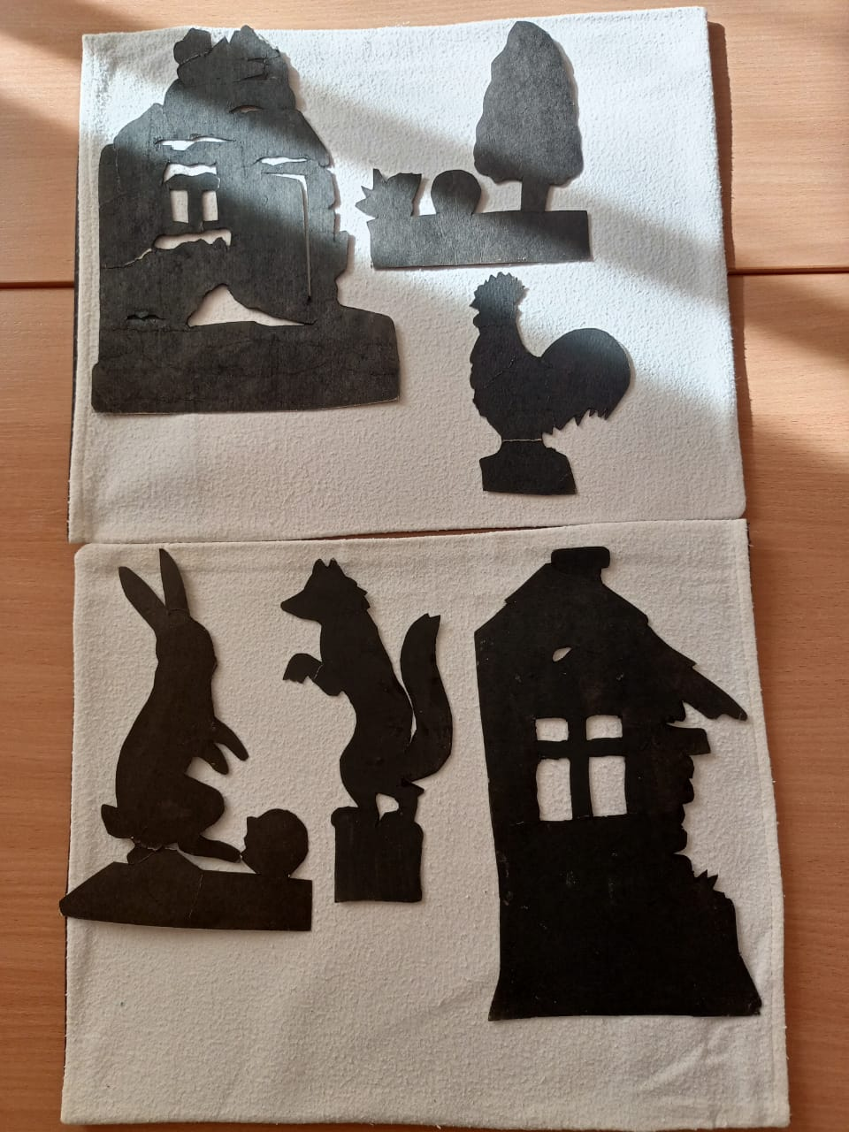
Театр теней «Заюшкина избушка»

Slide 13
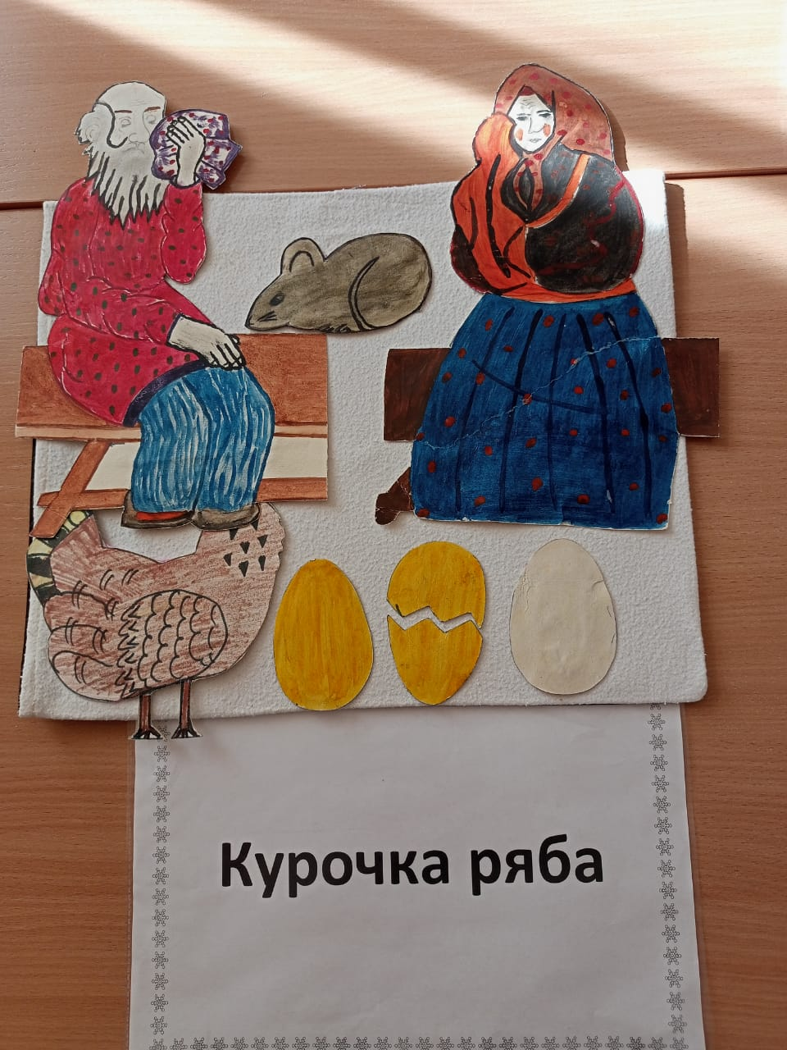
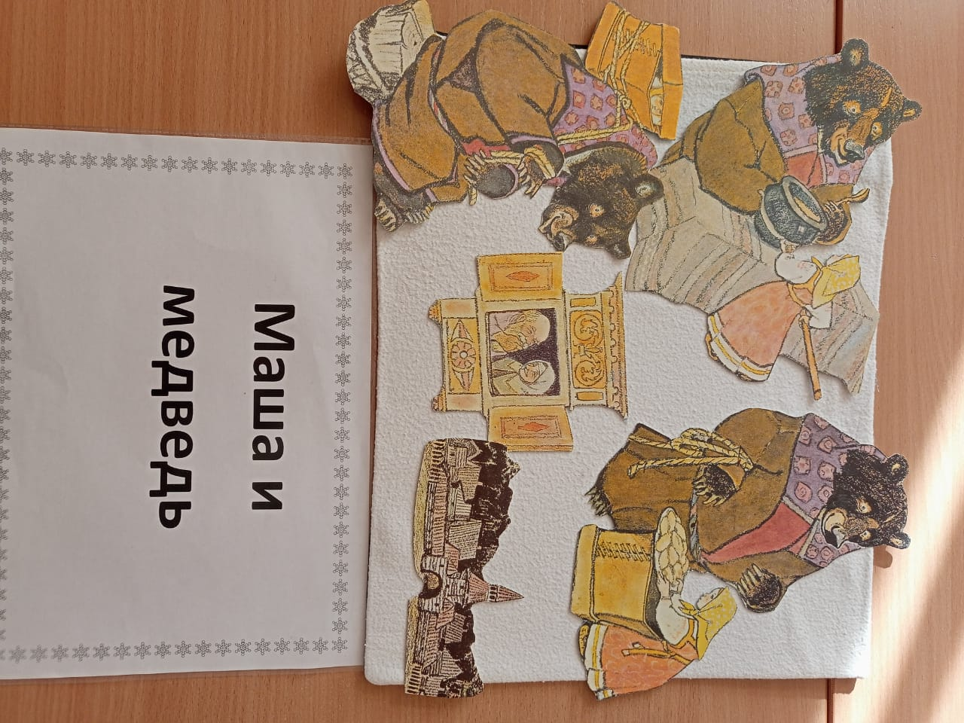
Театр на фланелеграфе

Slide 14
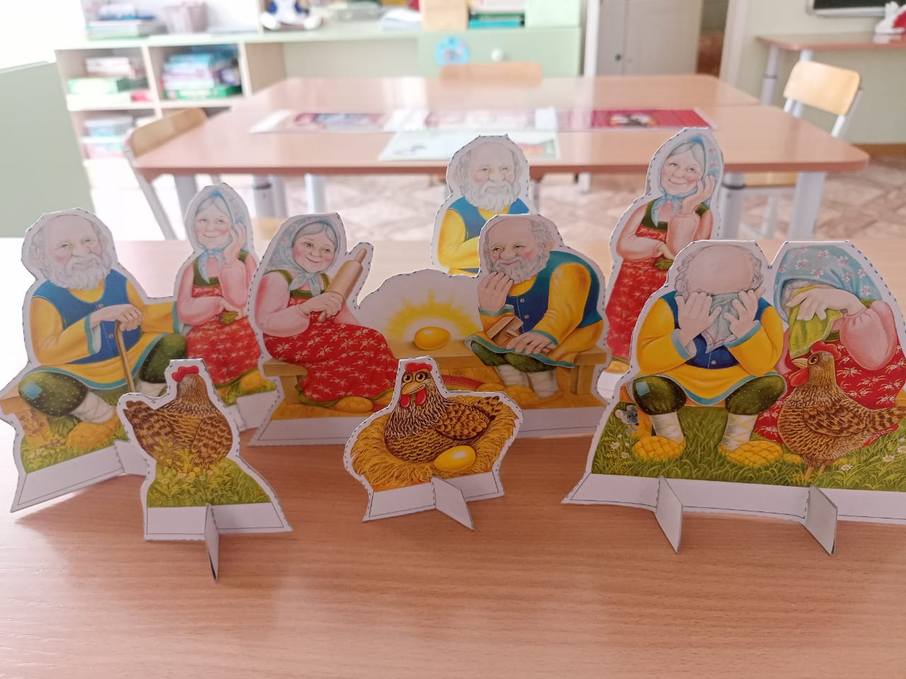
Картонный театр «Курочка ряба»

Slide 15
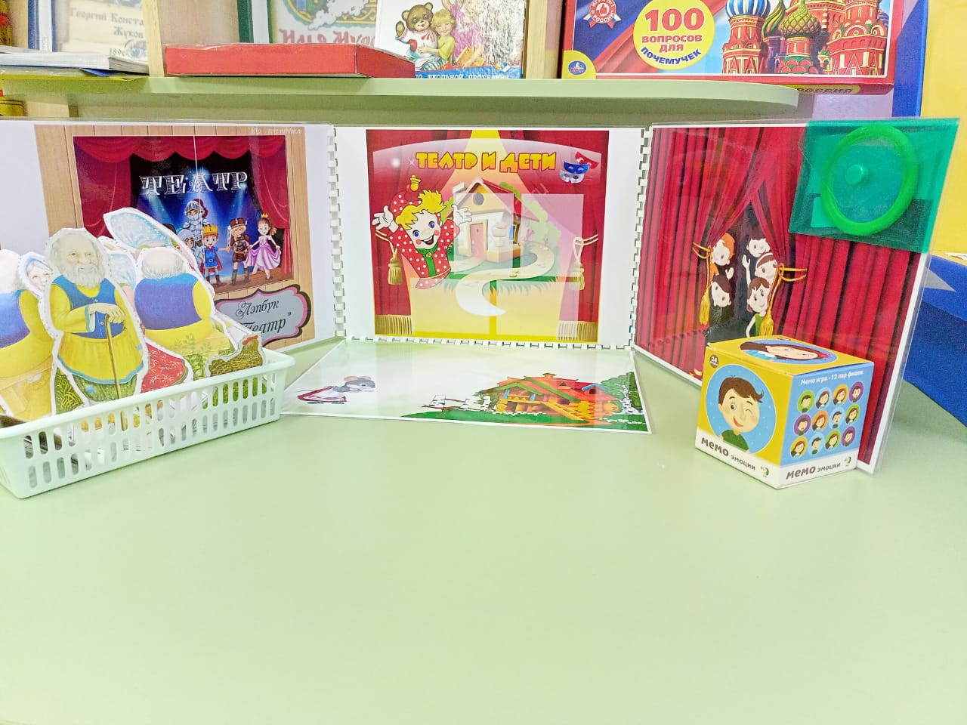
ЛЕПБУК «ТЕАТР»

Slide 16
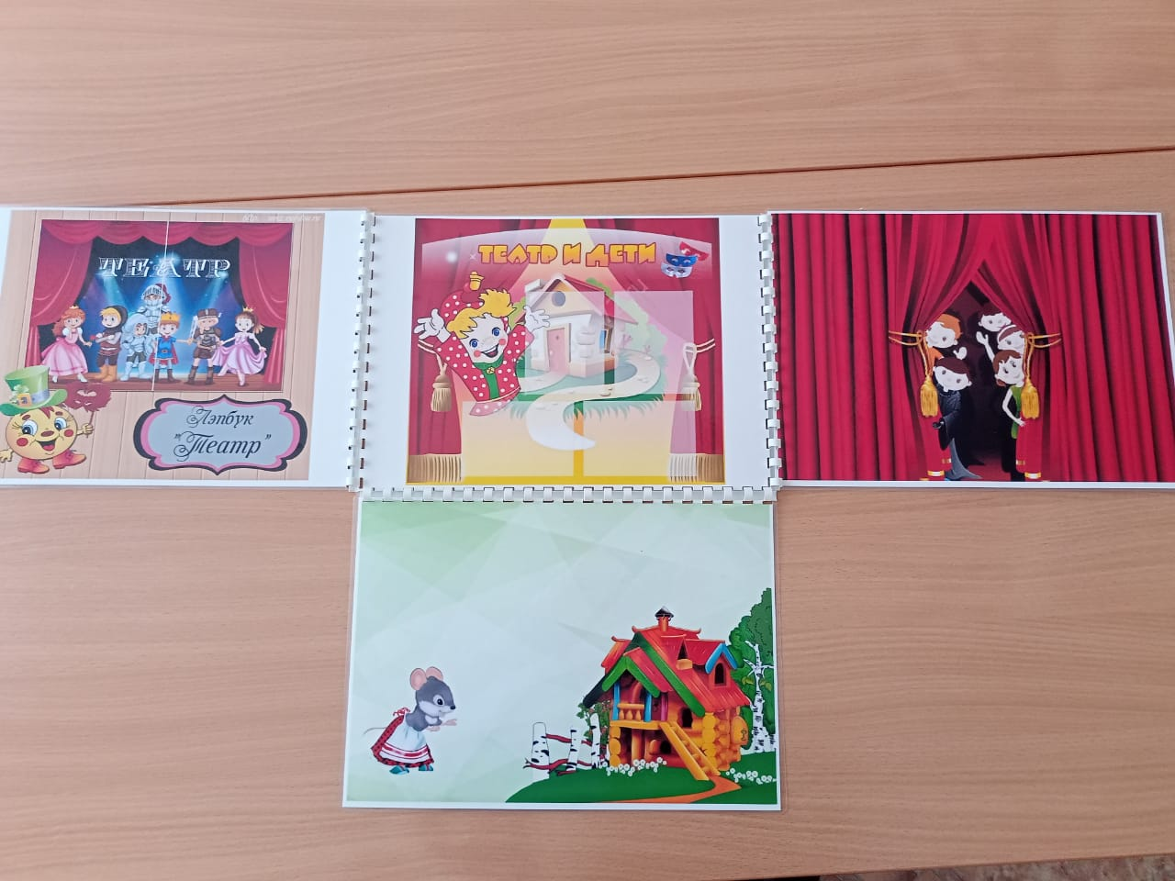
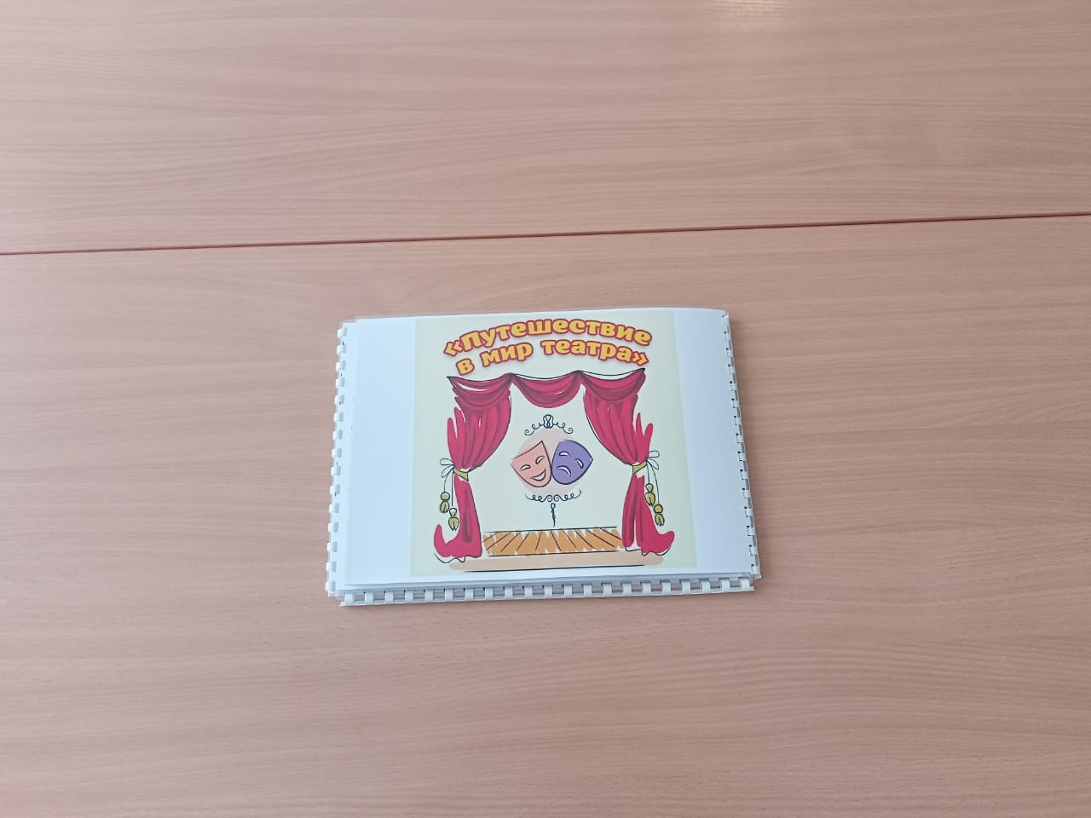
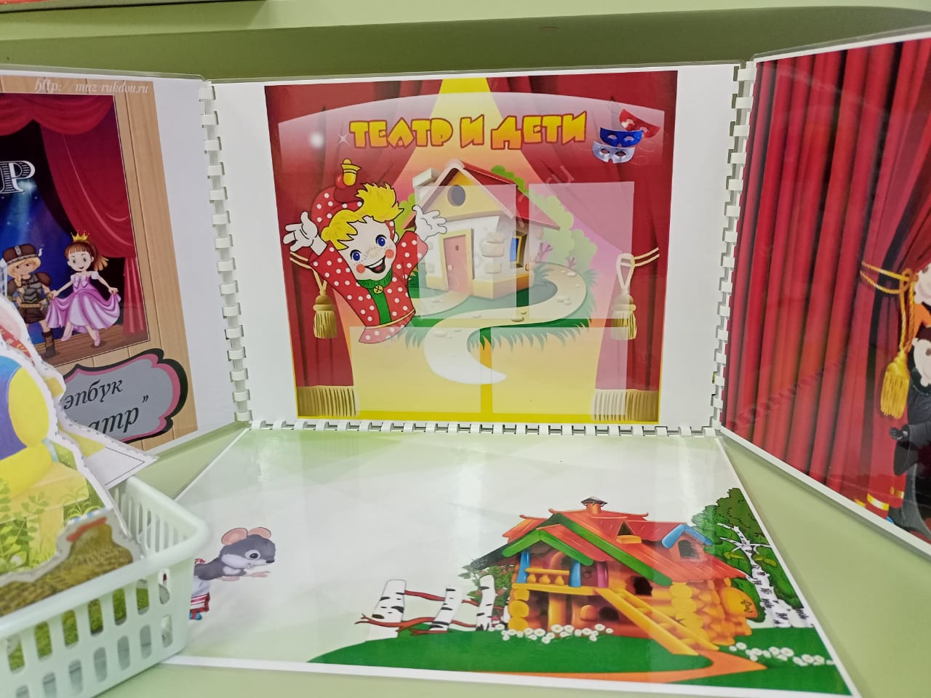
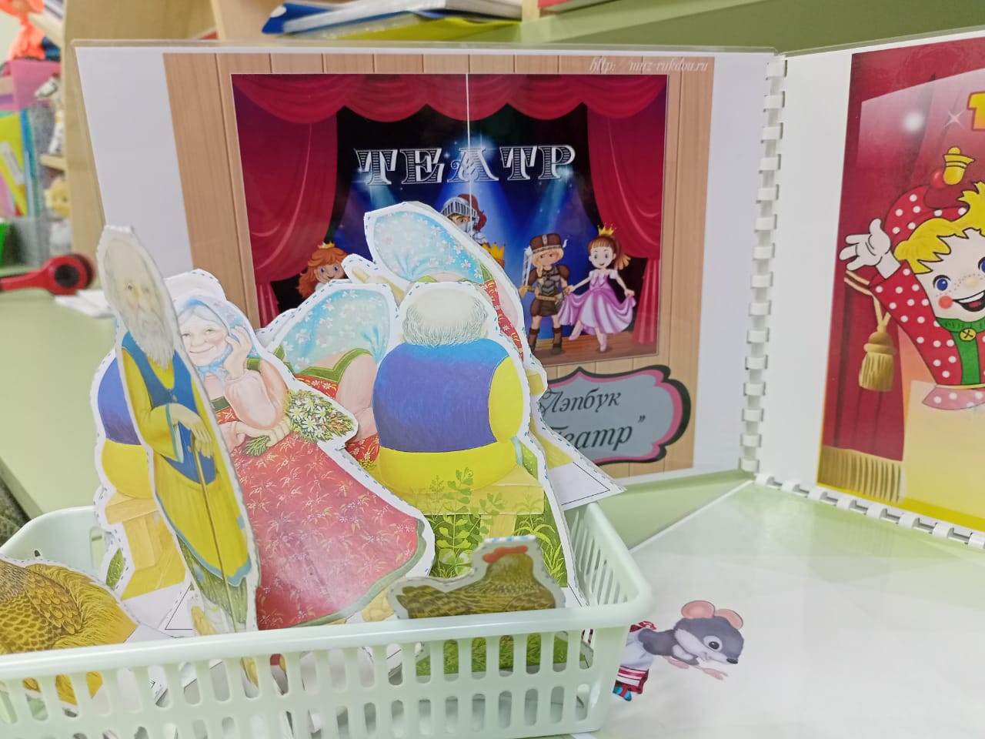

Slide 17
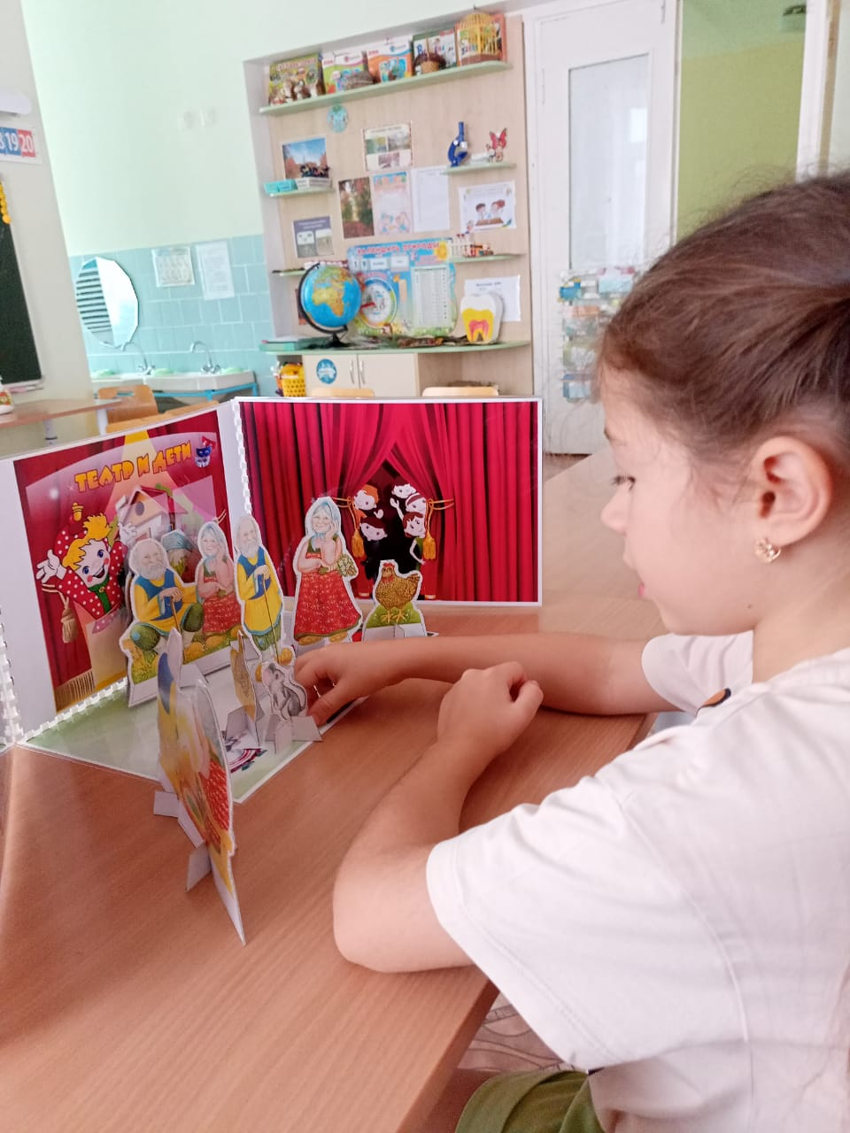
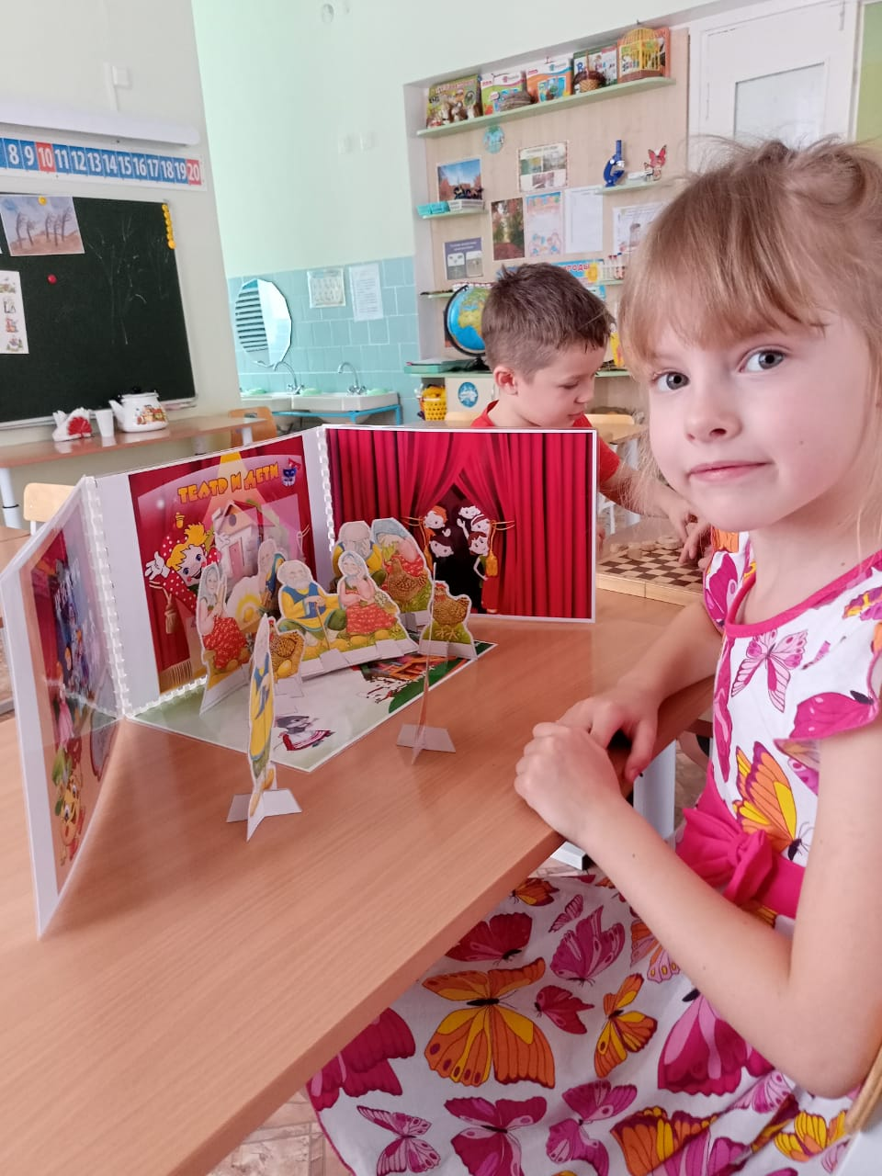

Slide 18
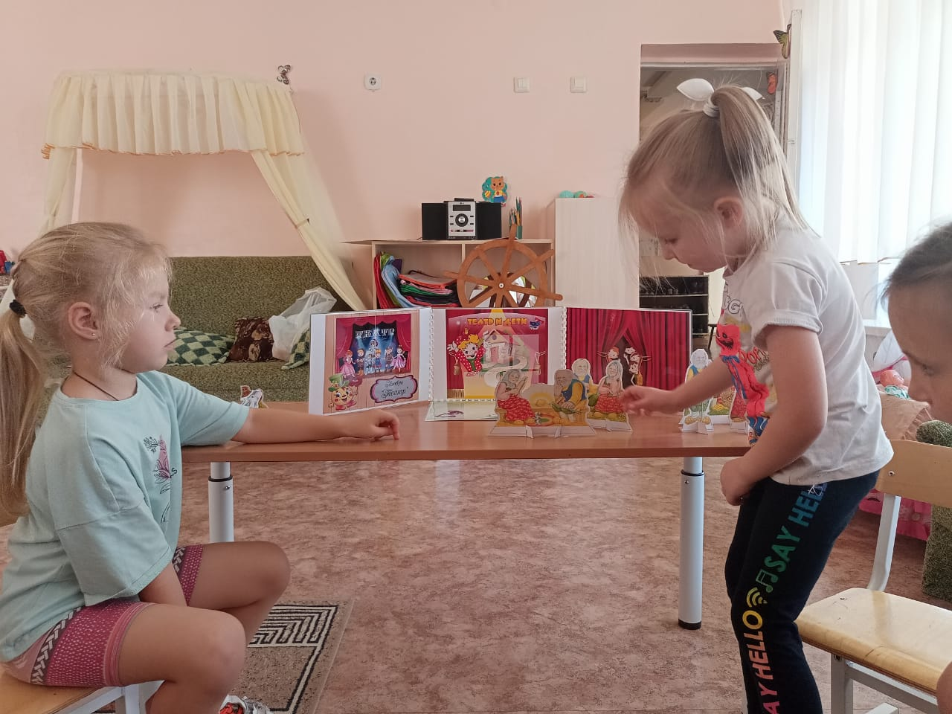
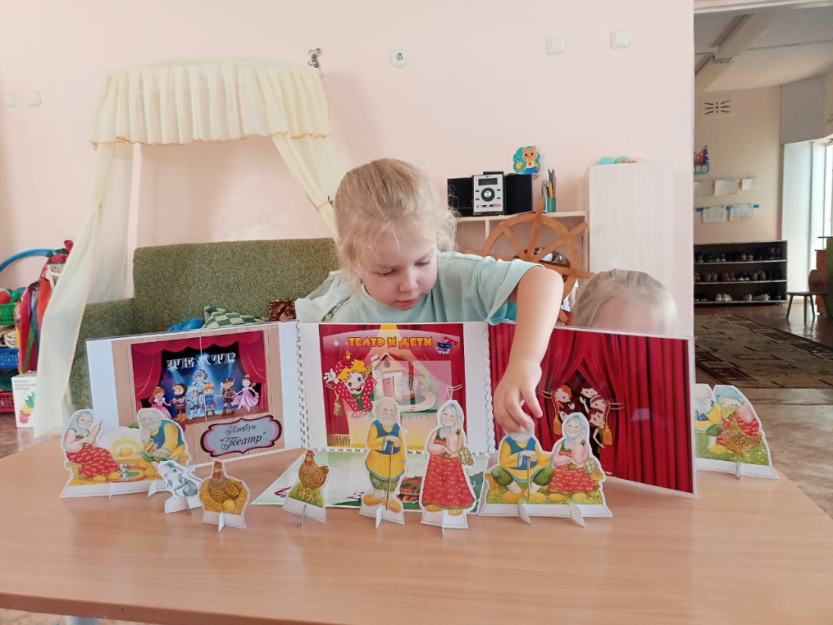
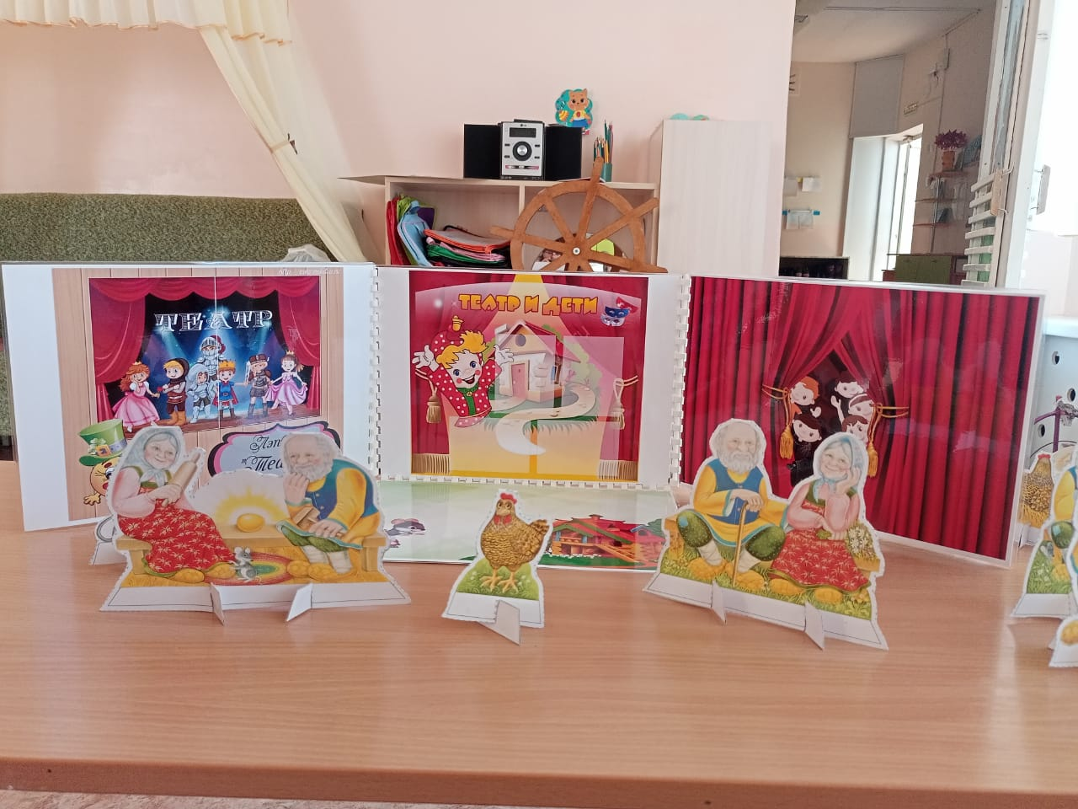

Slide 19
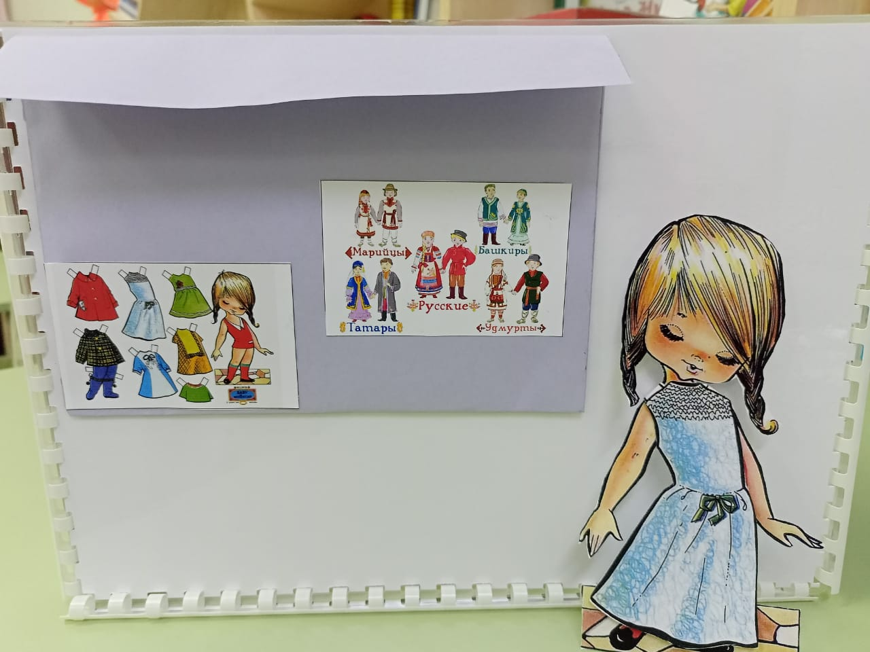
Игра «Одень бумажную куклу»

Slide 20
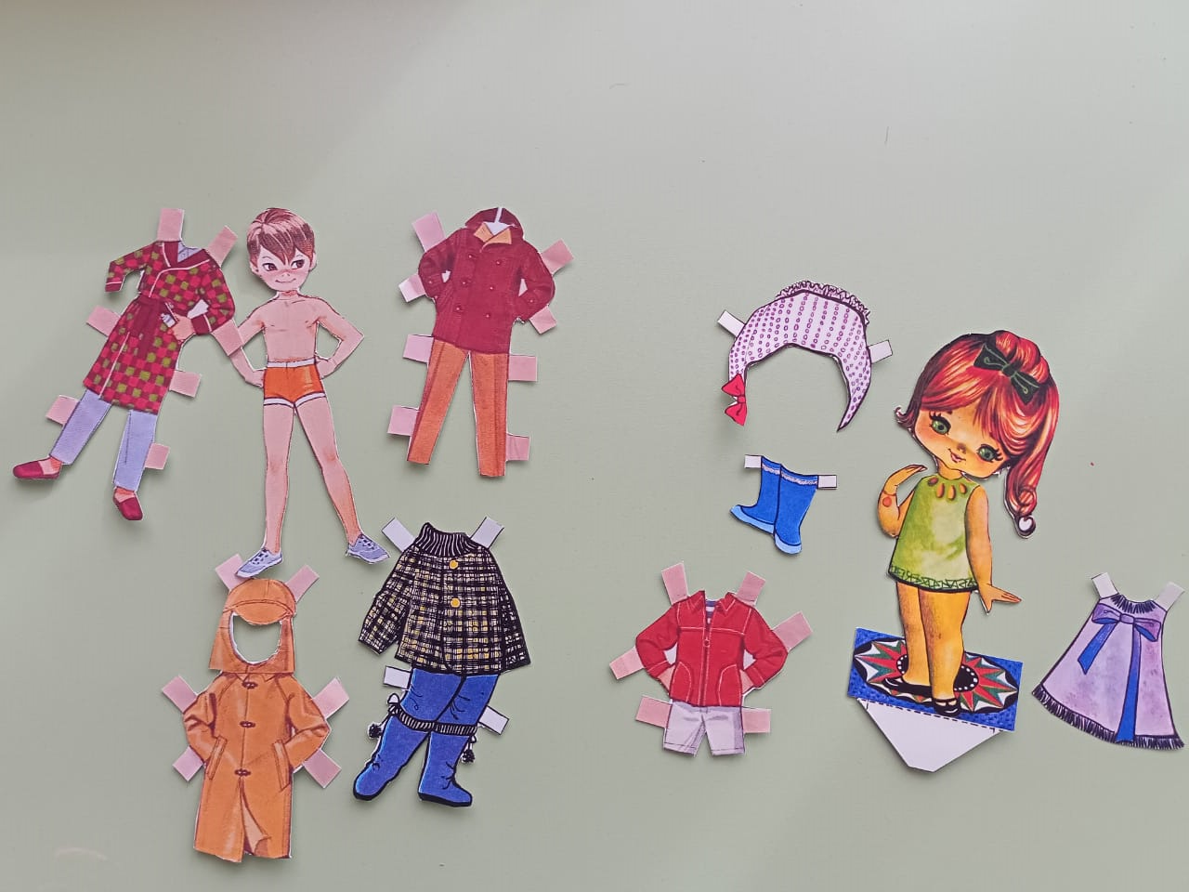

Slide 21
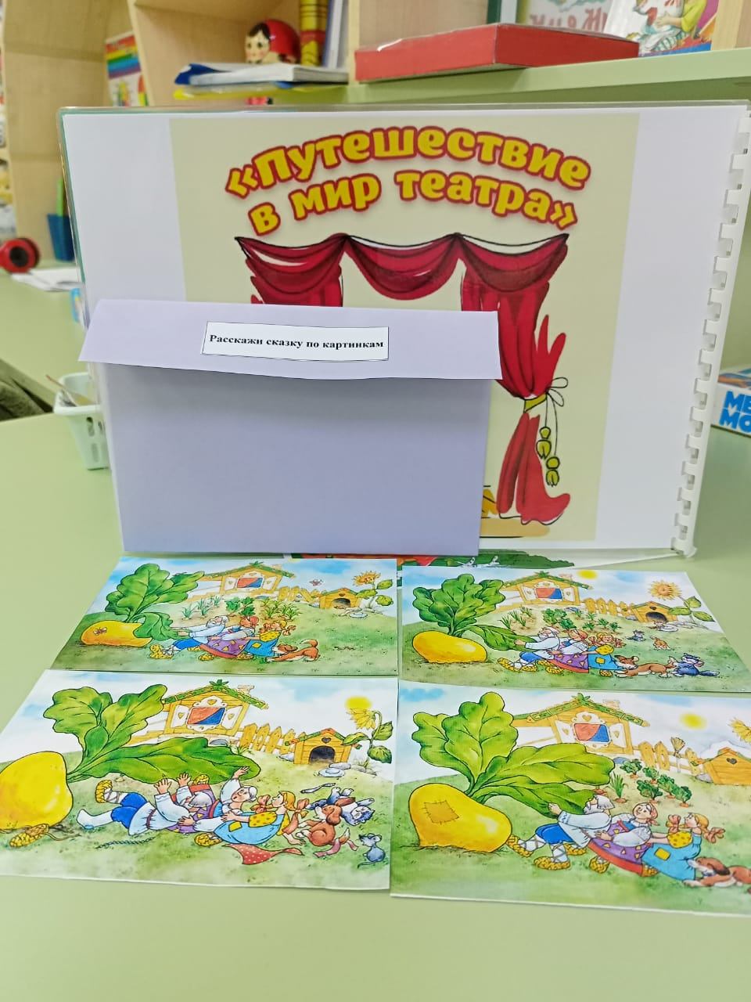
Расскажи сказку по картинкам

Slide 22
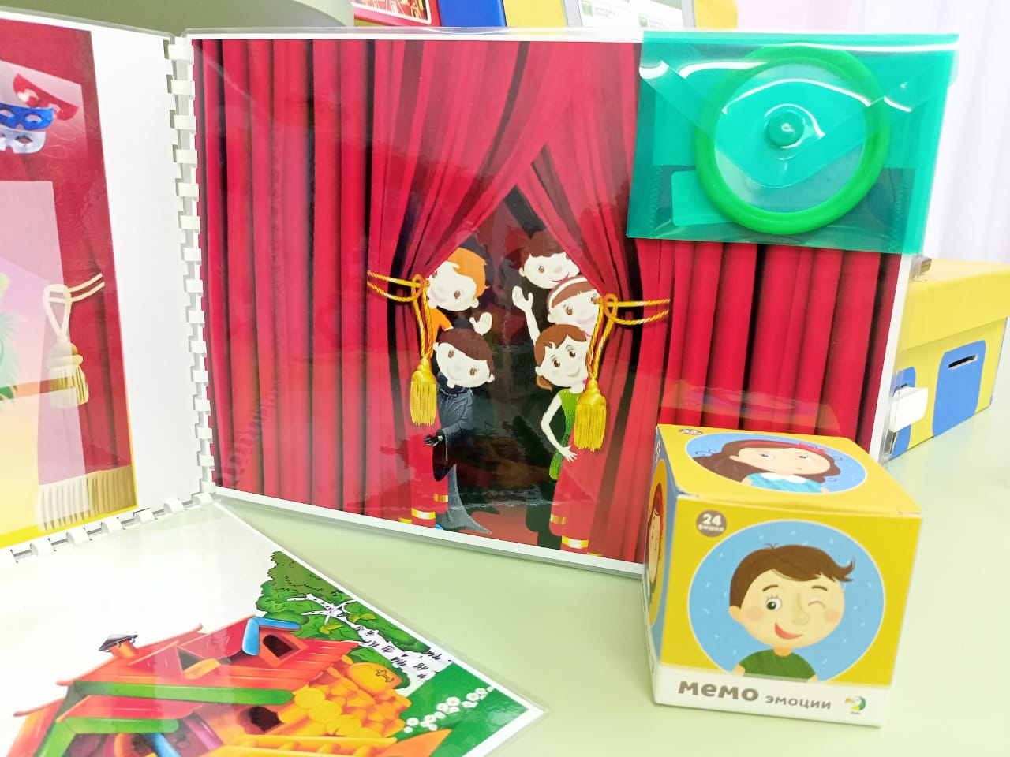
Упражнение «Изобрази эмоцию»

Slide 23
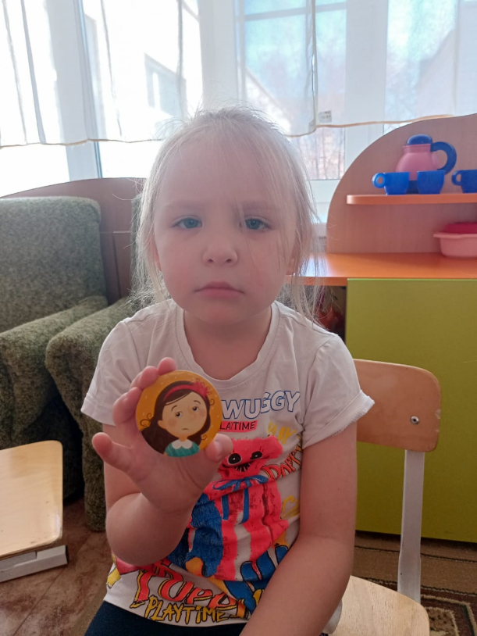
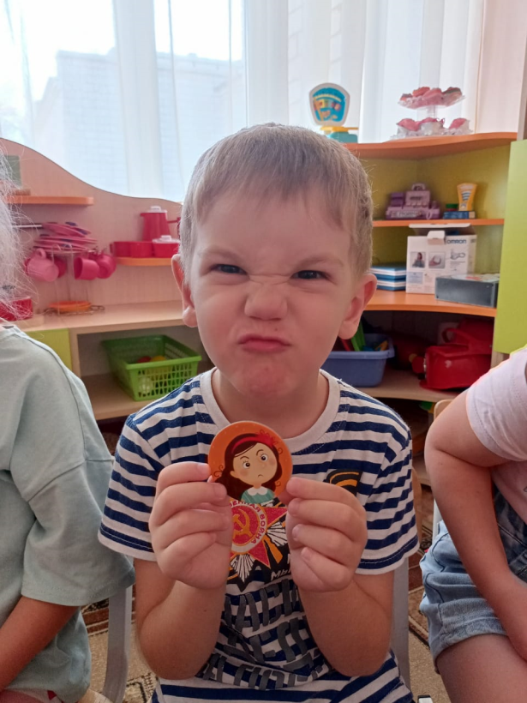
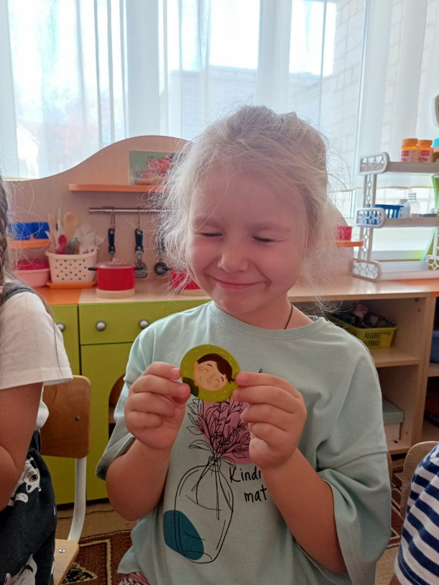
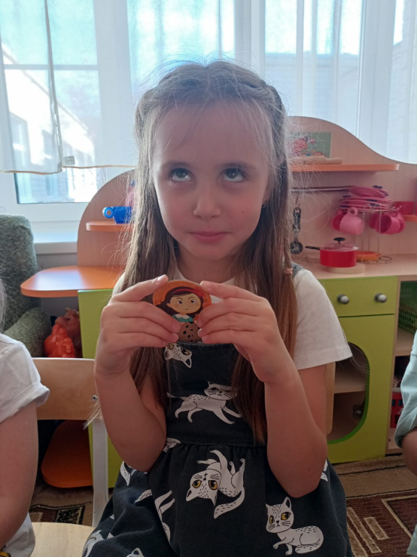
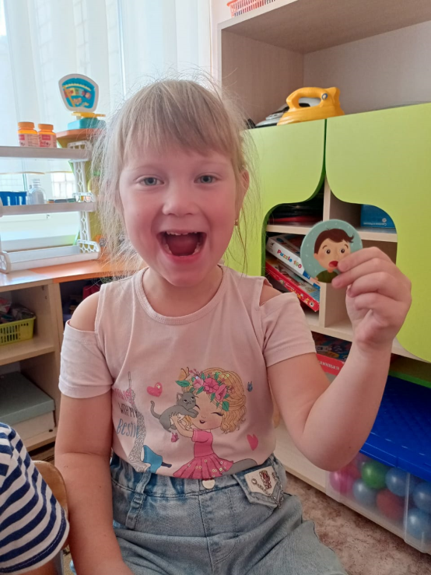
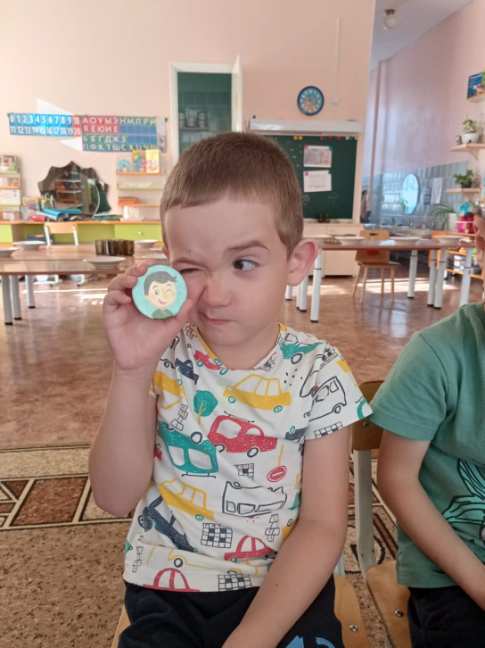

Slide 24
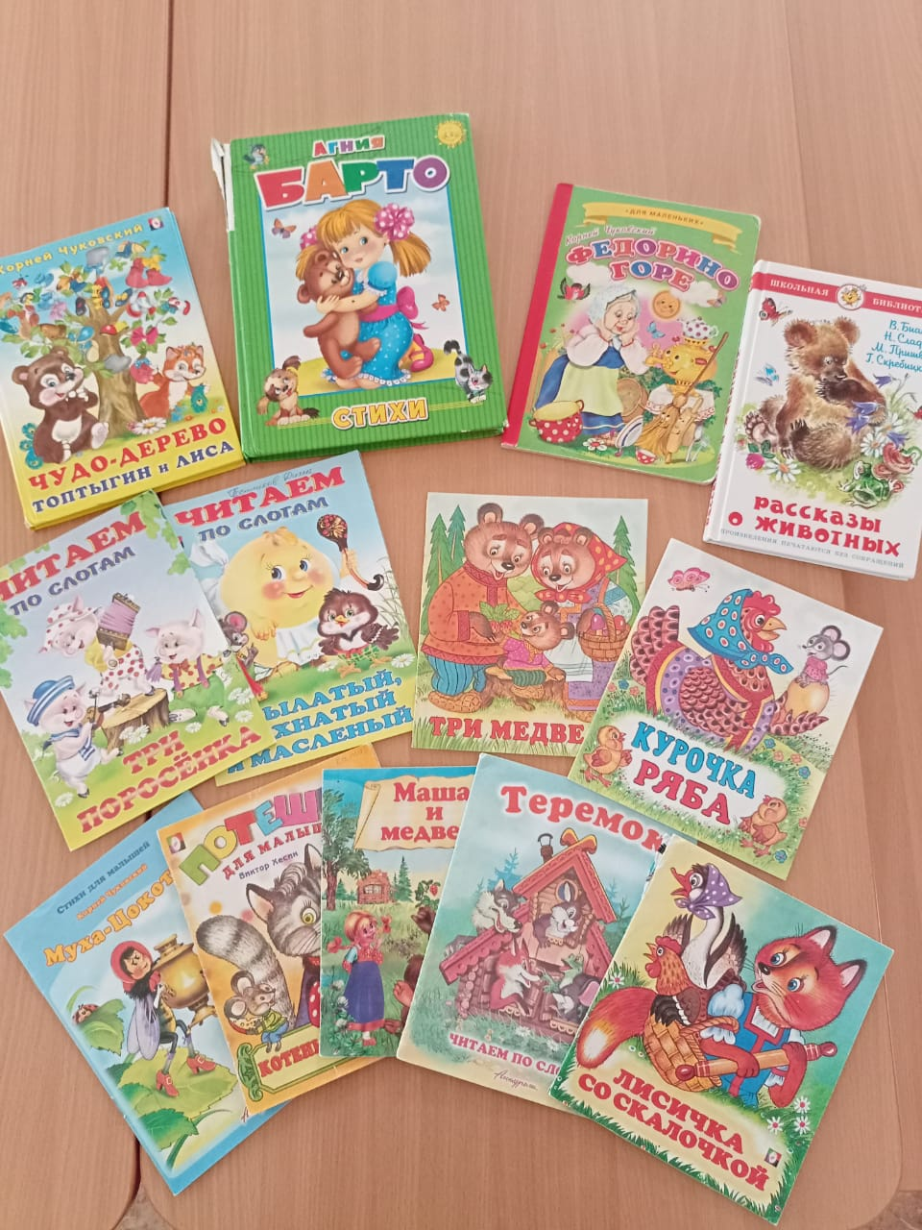
1.Картотека схем. 2. Картотека театрализованных игр.. 3. Веселые чистоговорки. 4. Загадки о сказках и сказочных героях. 5. Книжный уголок.

Slide 25
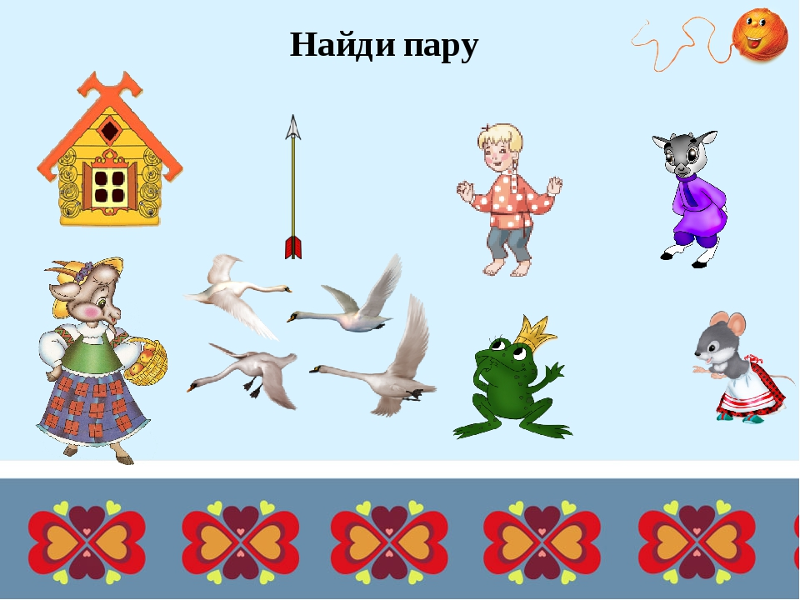
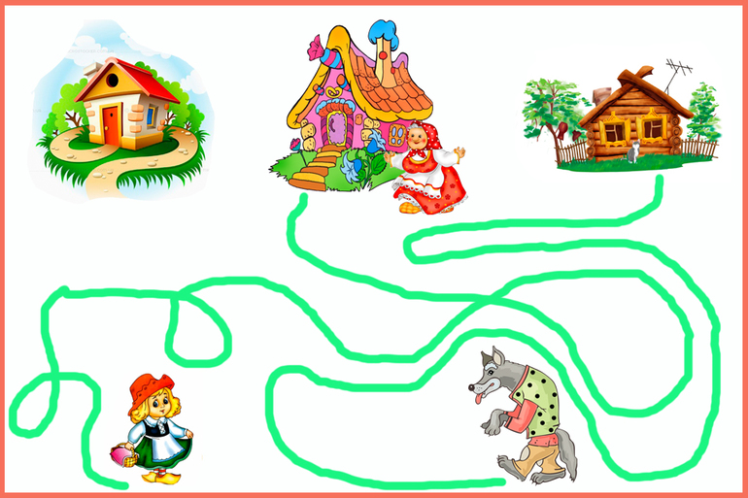

Slide 26
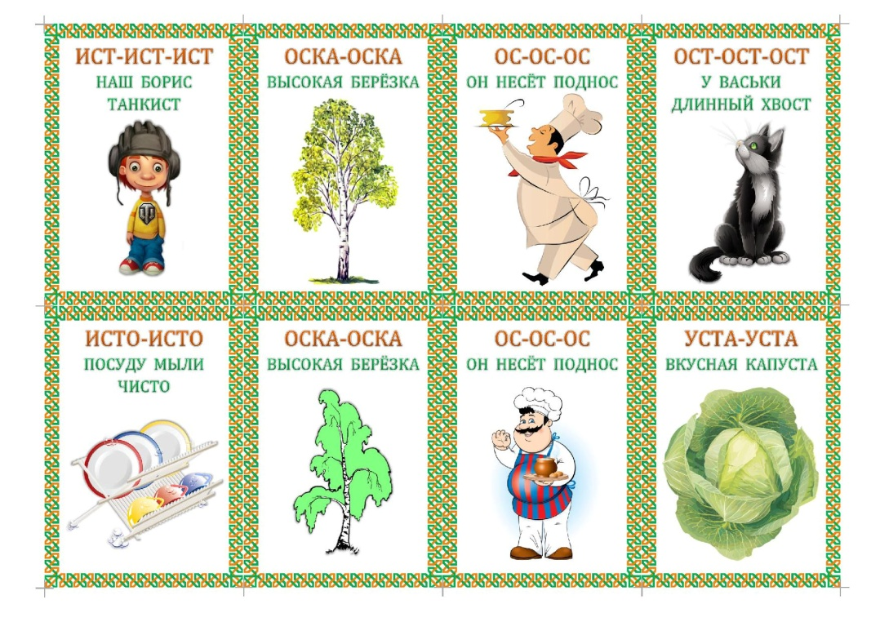

Slide 28
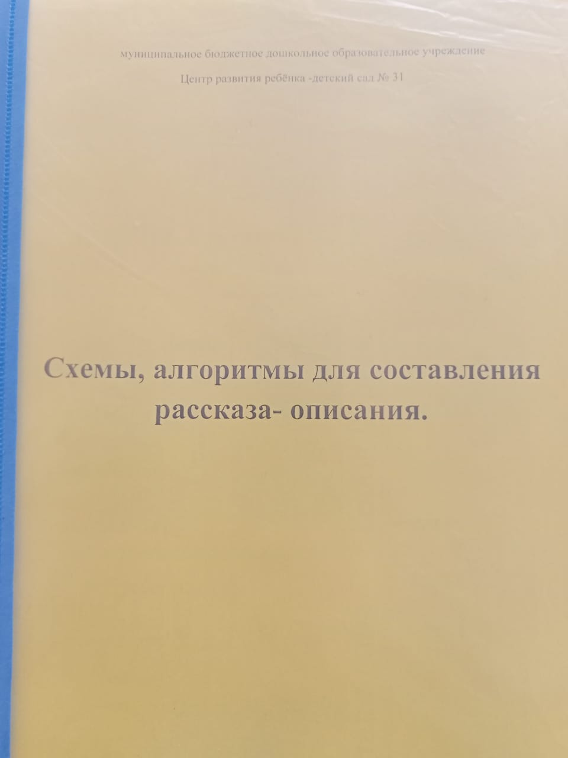
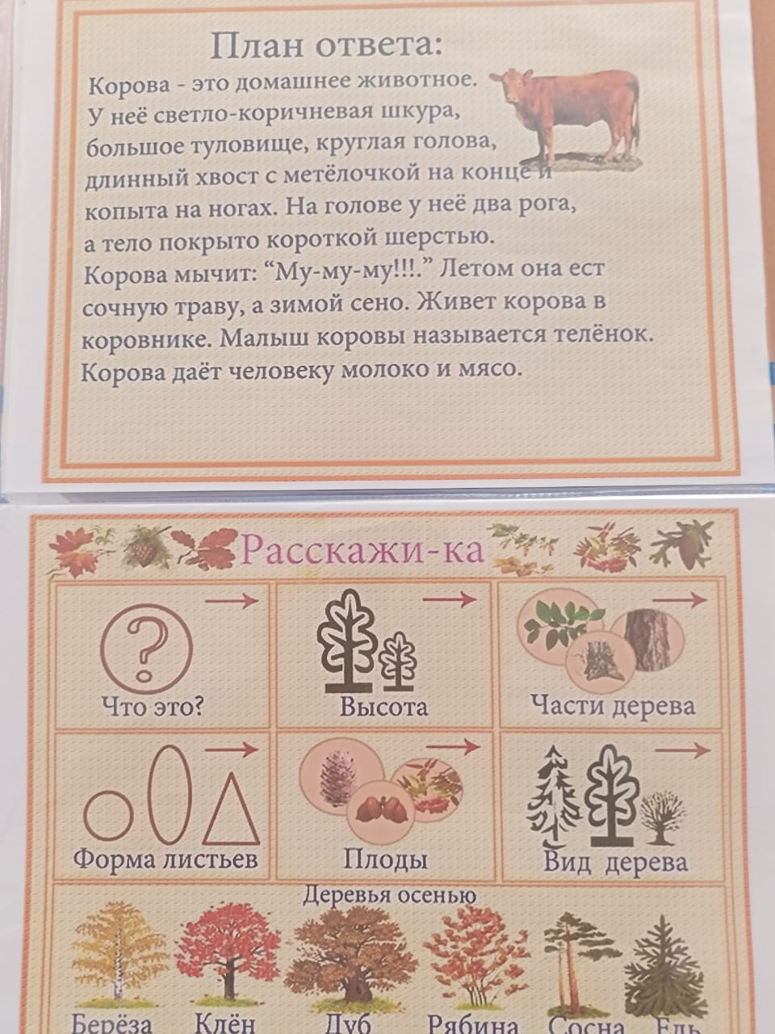
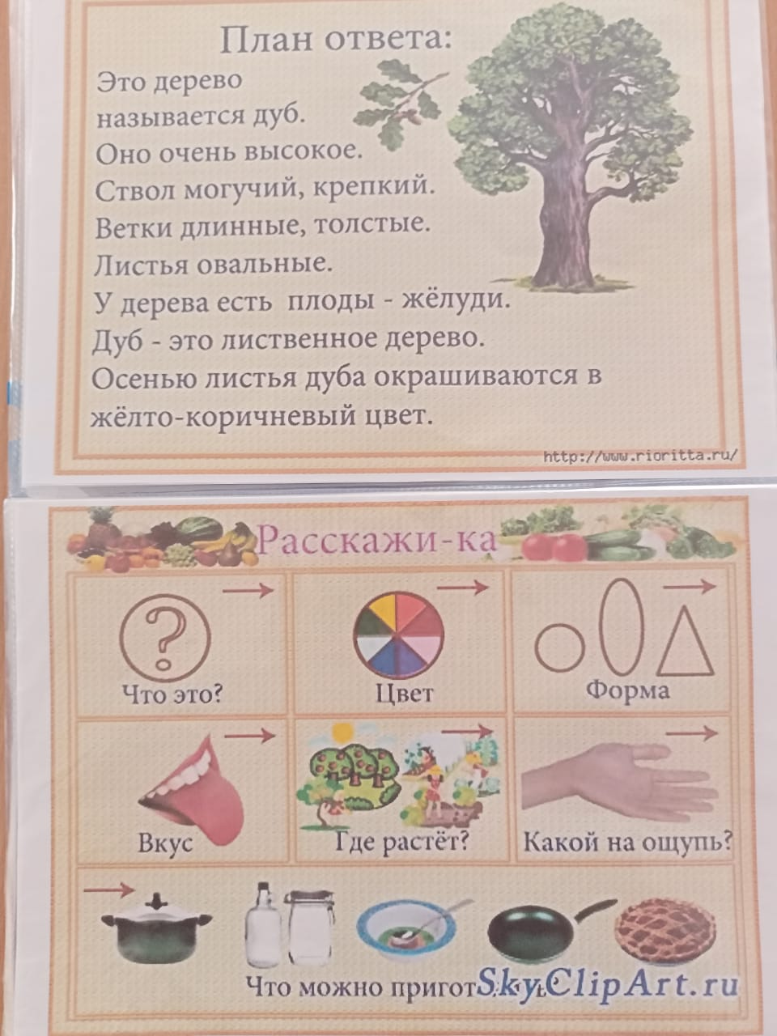

Slide 30
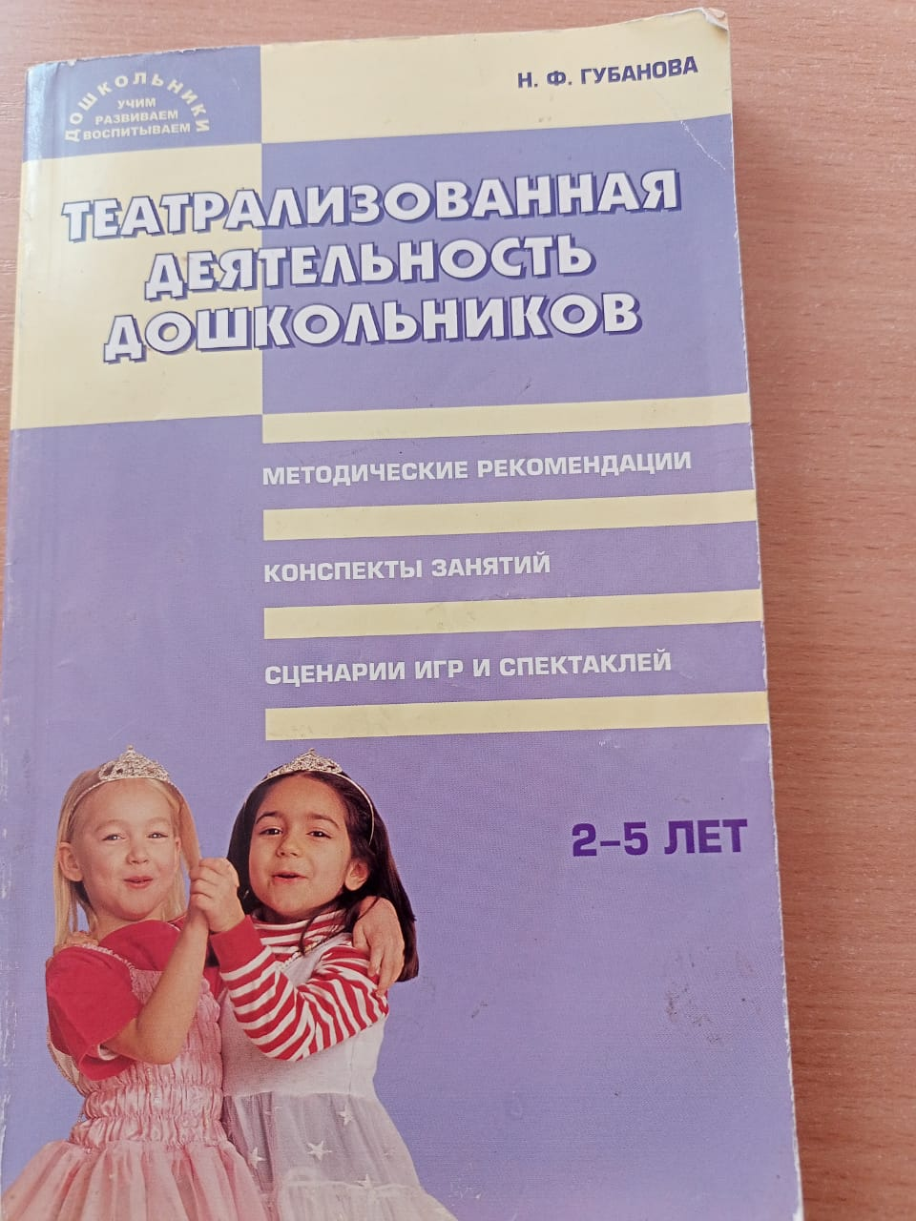
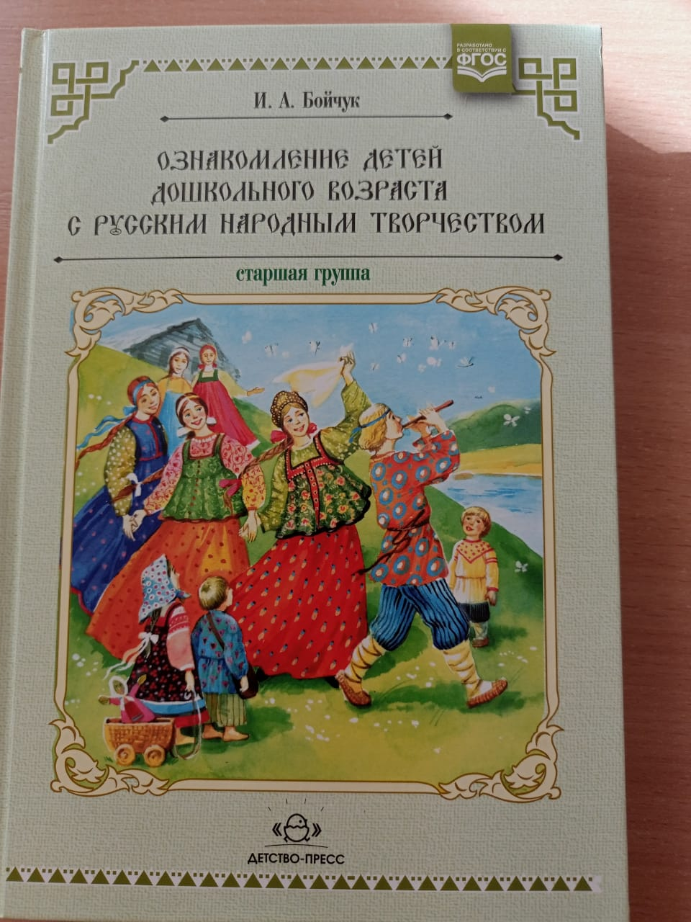
Методическая литература по теме кружковой работы.

Slide 31
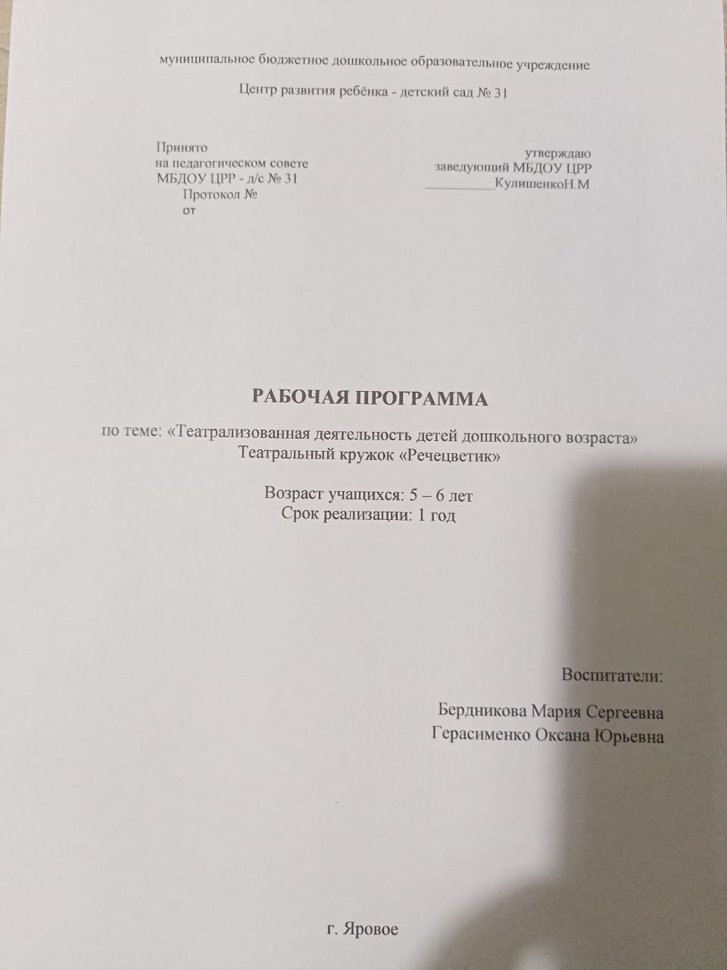
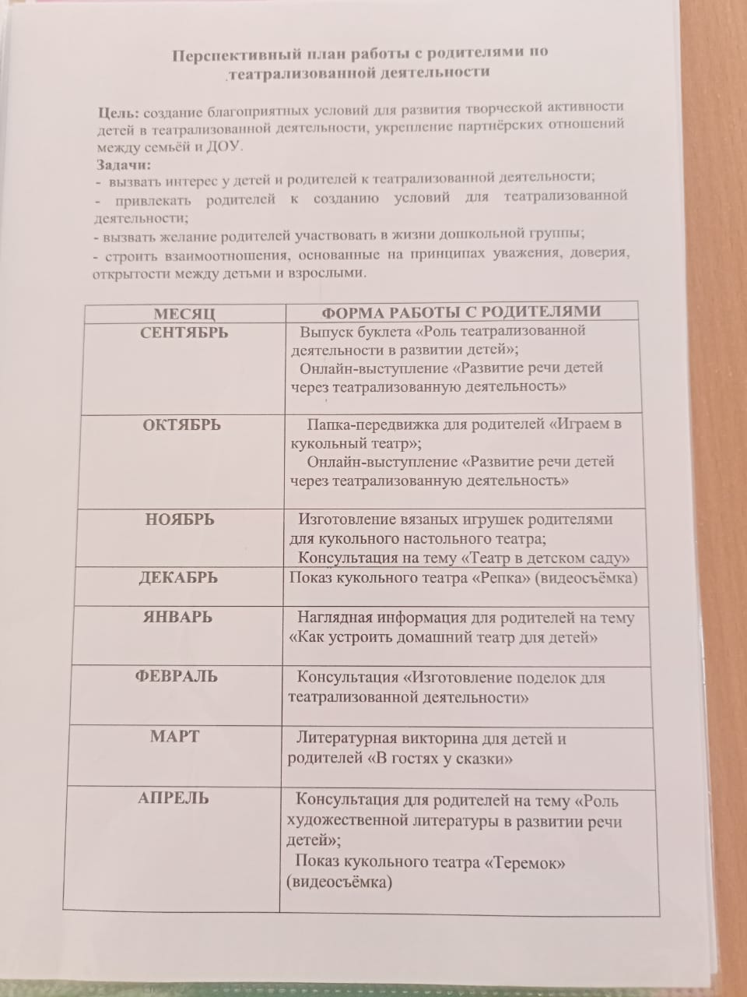
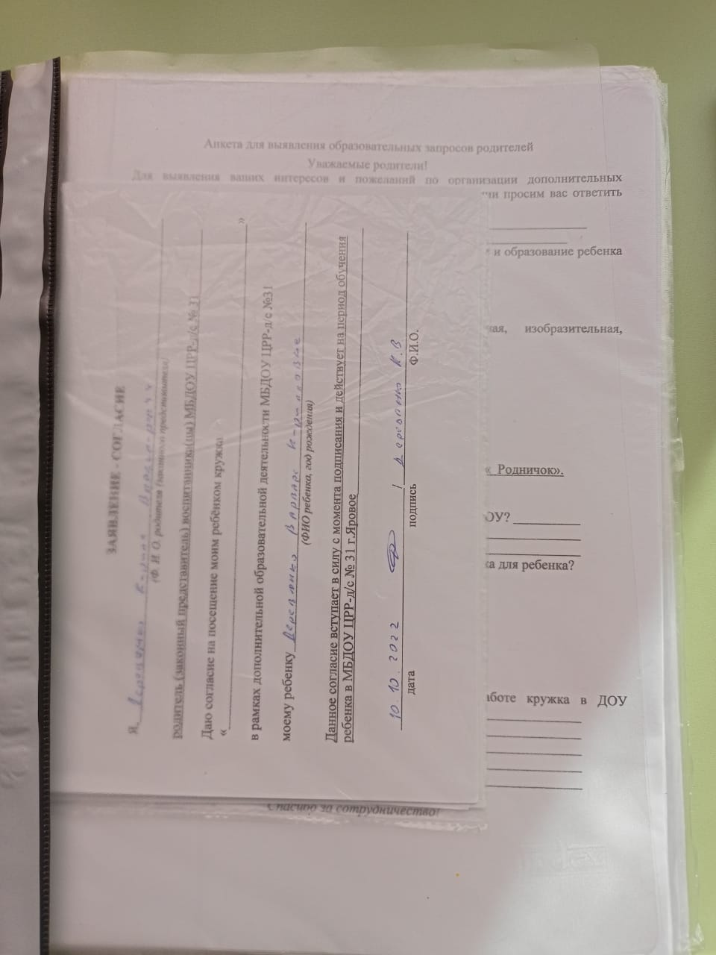
Документация группы № 12 1. Рабочая программа. 2. Перспективный план. 3. Согласия и заявления родителей.

Slide 32
Список используемой литературы
1. Акулова О. Театрализованные игры // Дошкольное воспитание, 2005, №4, с. 24.
2. Артёмова Л. В. Театрализованные игры дошкольников: Кн. для воспитателя дет. сада.—М.: Просвещение, 1991.— 127 с;
3. Губанова Н.Ф. Театрализованная деятельность дошкольников. Москва, «Вако», 2011, 255 с.
4. Губанова Н.Ф. Развитие игровой деятельности. Москва. Мозаика Синтез. 2010. 119 с.
5. . Губанова Н.Ф., Театрализованная деятельность дошкольников: 2-5 лет. Методические рекомендации, конспекты занятий, сценарии игр и спектаклей. – М.: ВАКО,2007. – 256 с.
6. Доронова Т.Н. Развитие детей от 4 до 7 лет в театрализованной деятельности. 2012. 287 с.
7. Коноваленко В.В, С.В.Коноваленко. Артикуляционная, пальчиковая гимнастика. Москва. «Гном». 2012. 15 с.
8. Лыкова И.А, В.А.Шипунова. Теневой театр: вчера и сегодня. Москва.2012. 94 с.
9. Овчинникова Т.С. Артикуляционная и пальчиковая гимнастика. «Каро».2009. 59 с.

